Slide 1

SERGIO ANDRES CASTAÑO GIRALDO
RETARDO
http://controlautomaticoeducacion.com/
_________________________________________________________________________________________________________

Slide 2
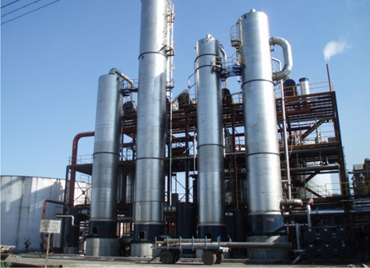
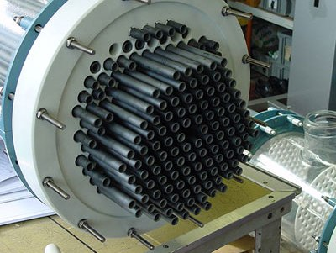
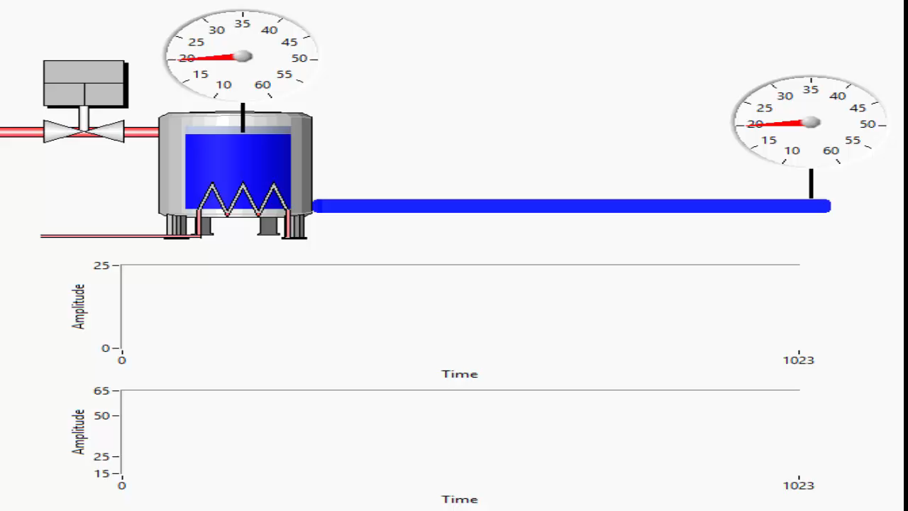
RETARDOS
La mayoria de los procesos industriales presentan atrasos en sus dinámicas.
Retardos de TRANSPORTE
Notes:
A maioria dos processos industriais apresenta atraso na sua dinâmica. Exemplos típicos da indústria de processos são as colunas de destilação, evaporadores e trocadores de calor. O atraso é um fenômeno decorrente do deslocamento temporal que pode aparecer entre duas ou mais variáveis do sistema de controle. Ele pode ser causado, por exemplo, pelo tempo necessário para transportar massa, energia ou informação.
- Na gráfica pode-se evidenciar como acontece o atraso de transporte de energia, no exemplo se tem o aquecimento de um fluido, note-se que como o transdutor que está no final do tubo, demora a começar a perceber a mudança de temperatura enquanto o transdutor no tanque o perceve mais rápido. O tempo que transcorre entre a excitação do sistema e a mudança da variável é conhecido como atraso de transporte ou tempo morto.

Slide 3
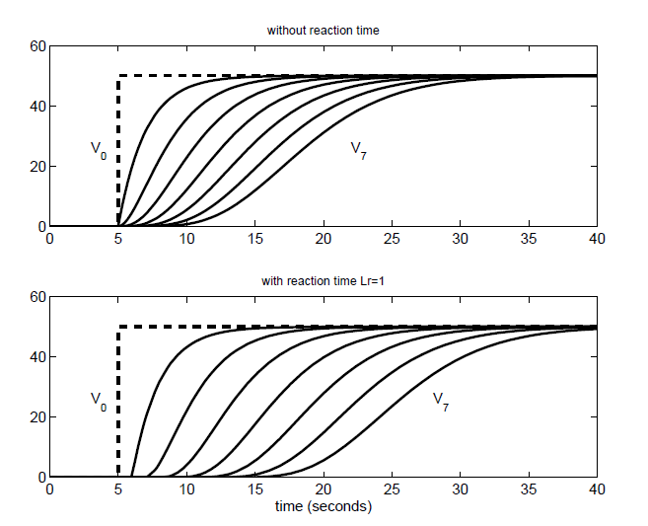
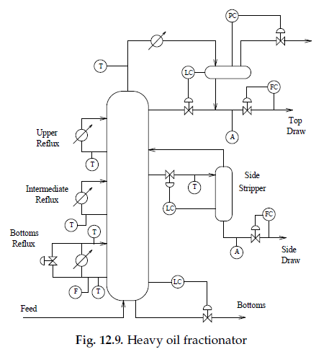

RETARDOS APARENTES
$${G\left(s\right)=\left(\frac{1}{τs+1}\right)}^{n}$$
UFRJ
3

Slide 4
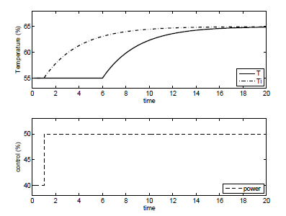
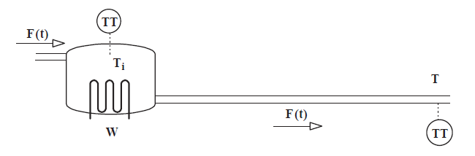
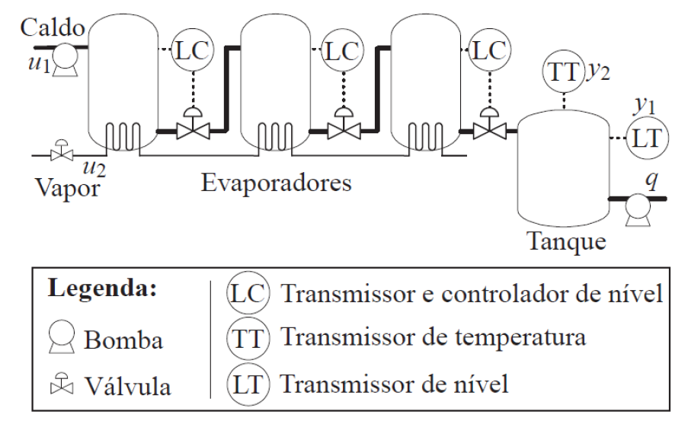
Retardo de Transporte
Retardo Aparente
http://controlautomaticoeducacion.com/

Slide 5
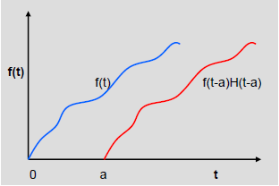
Transformada de Laplace
Propiedad de traslación en el tiempo (shift) de la transformada de Laplace
Heaviside

Slide 6
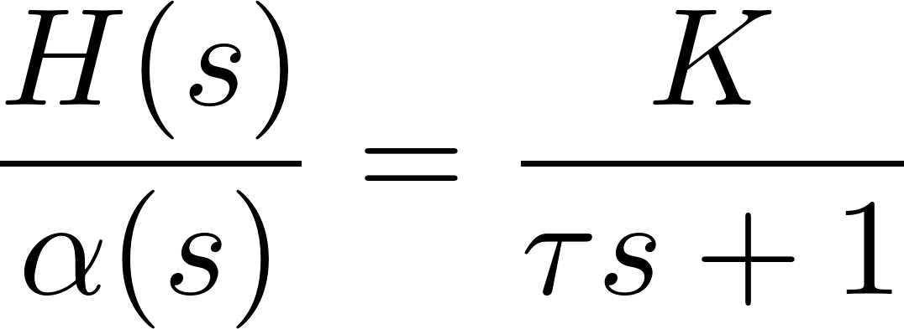
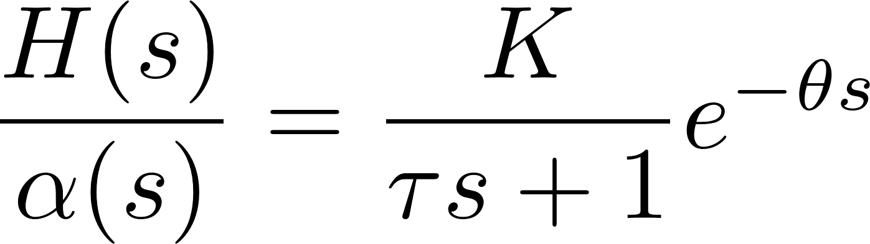
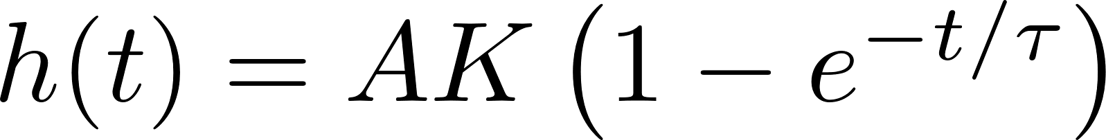
Sistema Ideal
Sistema con Retardo
http://controlautomaticoeducacion.com/

Slide 7



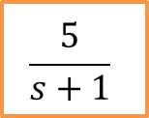
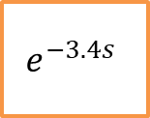
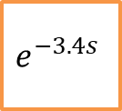


Especificar el Retardo en Matlab
Sistema
Retardo
Retardo
Sistema
$$\frac{5}{s+1}$$
$$e^{−3.4s}$$
$$e^{−3.4s}$$
$$\frac{5}{s+1}$$
$$u$$
$$y$$
$$u$$
$$y$$
num = 5;
den = [1 1];
P = tf (num, den, ‘OutputDelay' , 3.4)
num = 5;
den = [1 1];
P = tf (num, den, 'InputDelay' , 3.4)
De forma General Usar:
num = 5;
den = [1 1];
P = tf (num, den, ‘IODelay' , 3.4)

Slide 8
Aproximaciones polinomiales del tiempo muerto
En el dominio de la frecuencia, el tiempo muerto se puede representar directamente, por lo que los métodos de análisis y diseño de frecuencia se pueden utilizar sin aproximaciones en los procesos de tiempo muerto.
Sin embargo, debido a que la función de transferencia de un tiempo muerto no es racional, cuando se necesitan representaciones de polos cero, como en los métodos del lugar de raíces o de ubicación de polos, se utilizan aproximaciones polinómicas del tiempo muerto.

Slide 9
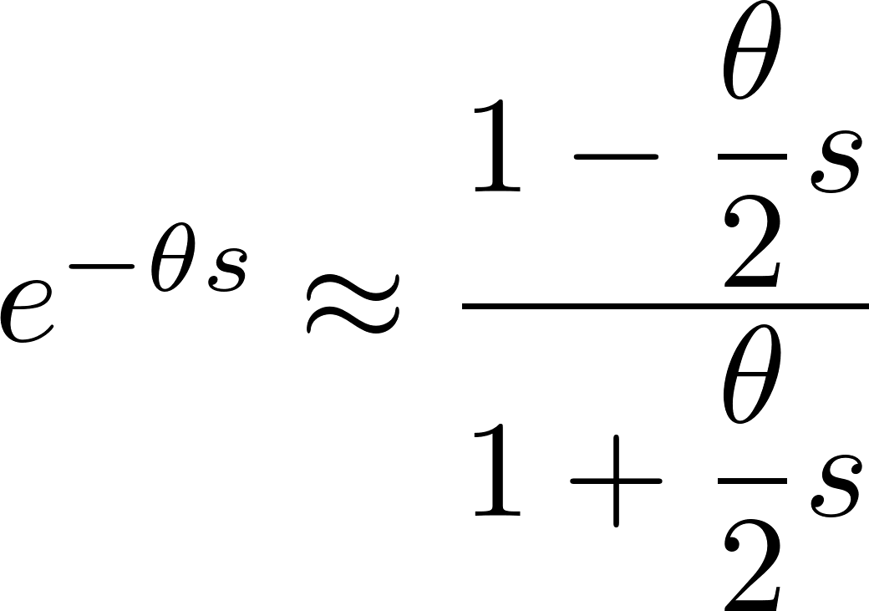
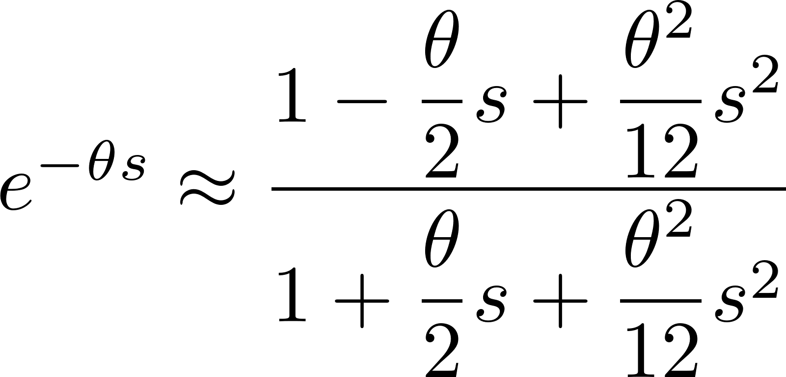
Aproximaciones polinomiales del tiempo muerto
En la práctica las aproximaciones de Padé para el retardo más comunes son de primer y segundo orden:

Slide 10
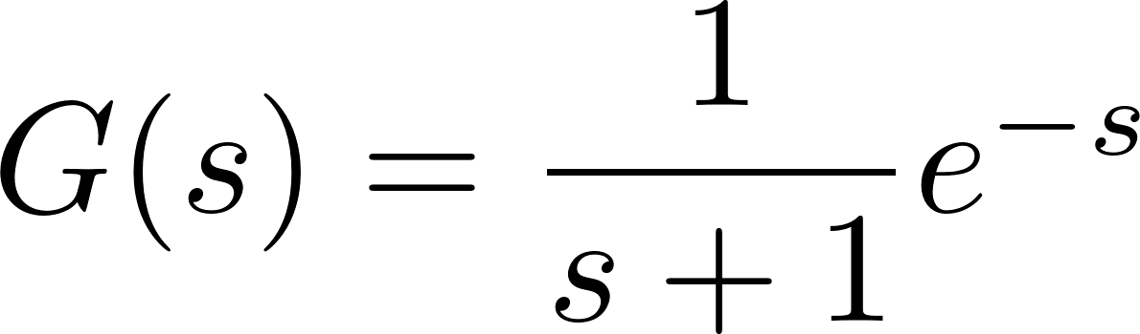
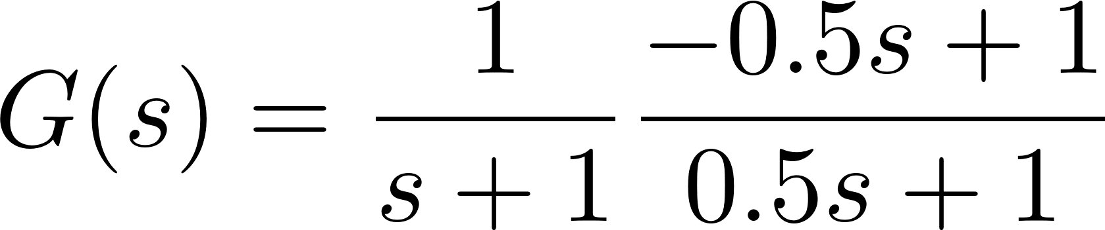
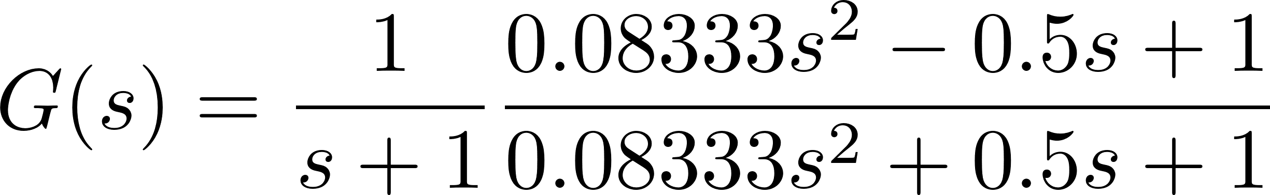
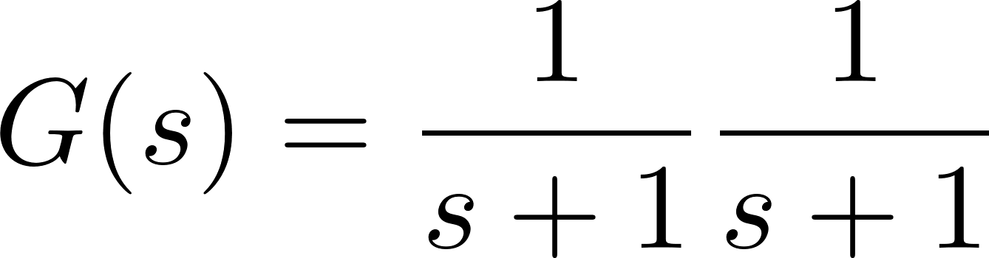
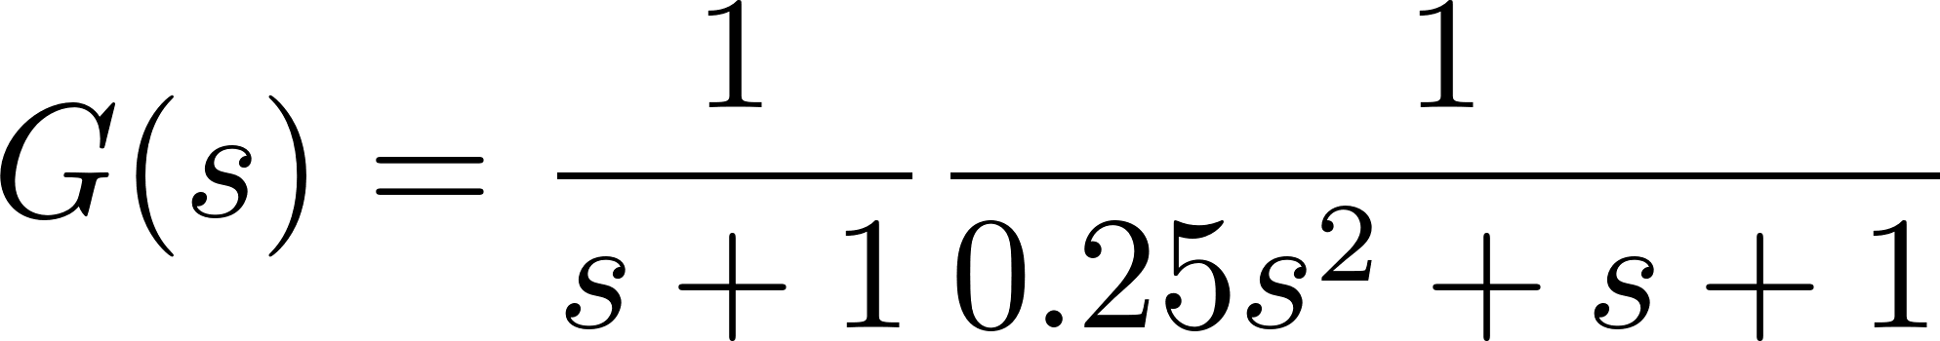
Retardo del Sistema
Sistema:
Padé 1er:
http://controlautomaticoeducacion.com/
Padé 2do:
Taylor 1er:
Lag 2do:

Slide 11






PREDICTOR DE SMITH
???
Proceso + retardo
$$r(t)$$
$$e(t)$$
$$u(t)$$
$$y(t)$$
+
$$C(s)$$
$$P(s)$$
Notes:
Se adiciona um laço de controle em malha fechada

Slide 12
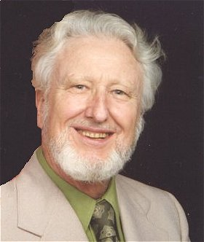
PREDICTOR DE SMITH
Otto Smith
1957
Predictor de Smith
Compensadores de tiempo muerto DTC
Notes:
- Otto Smith sugeriu um compensador que remove efetivamente o efeito do atraso da equação característica do sistema de controle para um processo estável no caso nominal, ou seja, sem erros de modelagem. Esse compensador, conhecido como preditor de Smith.
Se propuseram extensões dessa estrutura básica de predição e assim essa linha de trabalho foi conhecida como DTC
preditor de Smith foi a base de diversos estudos que atualmente vêm se desenvolvendo para lidar com o problema do atraso de transporte.

Slide 13
PREDICTOR DE SMITH
Processo
Notes:
Se se tem um processo com atraso que se quer controlar

Slide 14






PREDICTOR DE SMITH
Processo
$$r(t)$$
$$e(t)$$
$$u(t)$$
$$y(t)$$
+
$$C(s)$$
$$P(s)$$
Notes:
Se adiciona um laço de controle em malha fechada

Slide 15








PREDICTOR DE SMITH
$$q(t)$$
$$n(t)$$
Processo
$$r(t)$$
$$e(t)$$
$$u(t)$$
$$y(t)$$
+
$$C(s)$$
+
+
$$\hat{y}(t+L_{n})$$
$$\hat{y}(t)$$
$$G_{n}(s)$$
$$e^{{−L}_{n}s}$$
+
+
$$f(t)$$
$$e_{p}(t)$$
Notes:
Smith propus adicionar o modelo interno que representa a dinâmica do processo, o qual pode ser divido em duas parcelas. Nosso processo, para efeitos de analise poderia ser representado por um modelo linear (mas não é necessario)

Slide 16
PREDICTOR DE SMITH
$$q(t)$$
$$n(t)$$
$$r(t)$$
$$e(t)$$
$$u(t)$$
$$y(t)$$
+
$$C(s)$$
+
$$P(s)$$
+
$$\hat{y}(t+L_{n})$$
$$\hat{y}(t)$$
$$G_{n}(s)$$
$$e^{{−L}_{n}s}$$
+
+
$$f(t)$$
$$e_{p}(t)$$
Notes:
Essa estrutura prediz a saída do processo real, $y(t)$, baseando-se no modelo sem atraso, $G_n(s)$, prevendo o comportamento do sistema caso não tivesse atraso de transporte, $e^{-L_ns}$. Assim, o controle consegue se antecipar para um provável comportamento que o sistema, $P(s)$, apresentará em um tempo igual ao atraso de transporte. Com base nessa estrutura pode-se projetar o controlador primário, $C(s)$, levando em consideração o processo sem atraso.

Slide 17














PREDICTOR DE SMITH
Elimina el retardo de la eq. caraterística
Anticipa la salida del proceso para el controlador (sin retardo)
Divide el proceso en dos parcelas
$$q(t)$$
$$n(t)$$
$$r(t)$$
$$e(t)$$
$$u(t)$$
$$y(t)$$
+
$$C(s)$$
+
$$P(s)$$
+
$$\hat{y}(t+L_{n})$$
$$\hat{y}(t)$$
$$G_{n}(s)$$
$$e^{−L_{n}s}$$
+
+
$$f(t)$$
$$e_{p}(t)$$

Slide 18














PREDICTOR DE SMITH
$$q(t)$$
$$n(t)$$
$$r(t)$$
$$e(t)$$
$$u(t)$$
$$y(t)$$
+
$$C(s)$$
+
$$P(s)$$
+
$$\hat{y}(t+L_{n})$$
$$\hat{y}(t)$$
$$G_{n}(s)$$
$$e^{{−L}_{n}s}$$
+
+
$$f(t)$$
$$e_{p}(t)$$
Notes:
Essa estrutura prediz a saída do processo real, $y(t)$, baseando-se no modelo sem atraso, $G_n(s)$, prevendo o comportamento do sistema caso não tivesse atraso de transporte, $e^{-L_ns}$. Assim, o controle consegue se antecipar para um provável comportamento que o sistema, $P(s)$, apresentará em um tempo igual ao atraso de transporte. Com base nessa estrutura pode-se projetar o controlador primário, $C(s)$, levando em consideração o processo sem atraso.

Slide 19
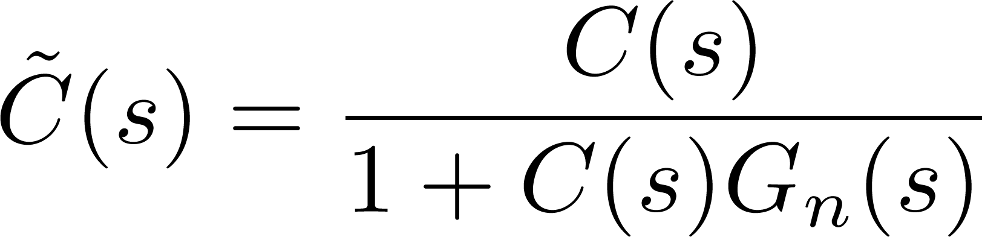













PREDICTOR DE SMITH
$$\tilde{C}(s)$$
$$n_{1}(t)$$
$$r(t)$$
$$e(t)$$
$$u(t)$$
$$y(t)$$
+
+
$$C(s)$$
$$P(s)$$
+
$$\hat{y}(t)$$
$$G_{n}(s)$$
$${P_{n}=G_{n}e}^{−L_{n}s}$$
+
$$\hat{y}(t+L_{n})$$
$$f(t)$$

Slide 20

PREDICTOR DE SMITH
$$n_{1}(t)$$
$$r(t)$$
$$e(t)$$
$$u(t)$$
$$y(t)$$
+
$$\tilde{C}(s)$$
$$P(s)$$
+
$$\hat{y}(t)$$
$${P_{n}=G_{n}e}^{−L_{n}s}$$
+
$$f(t)$$

Slide 21
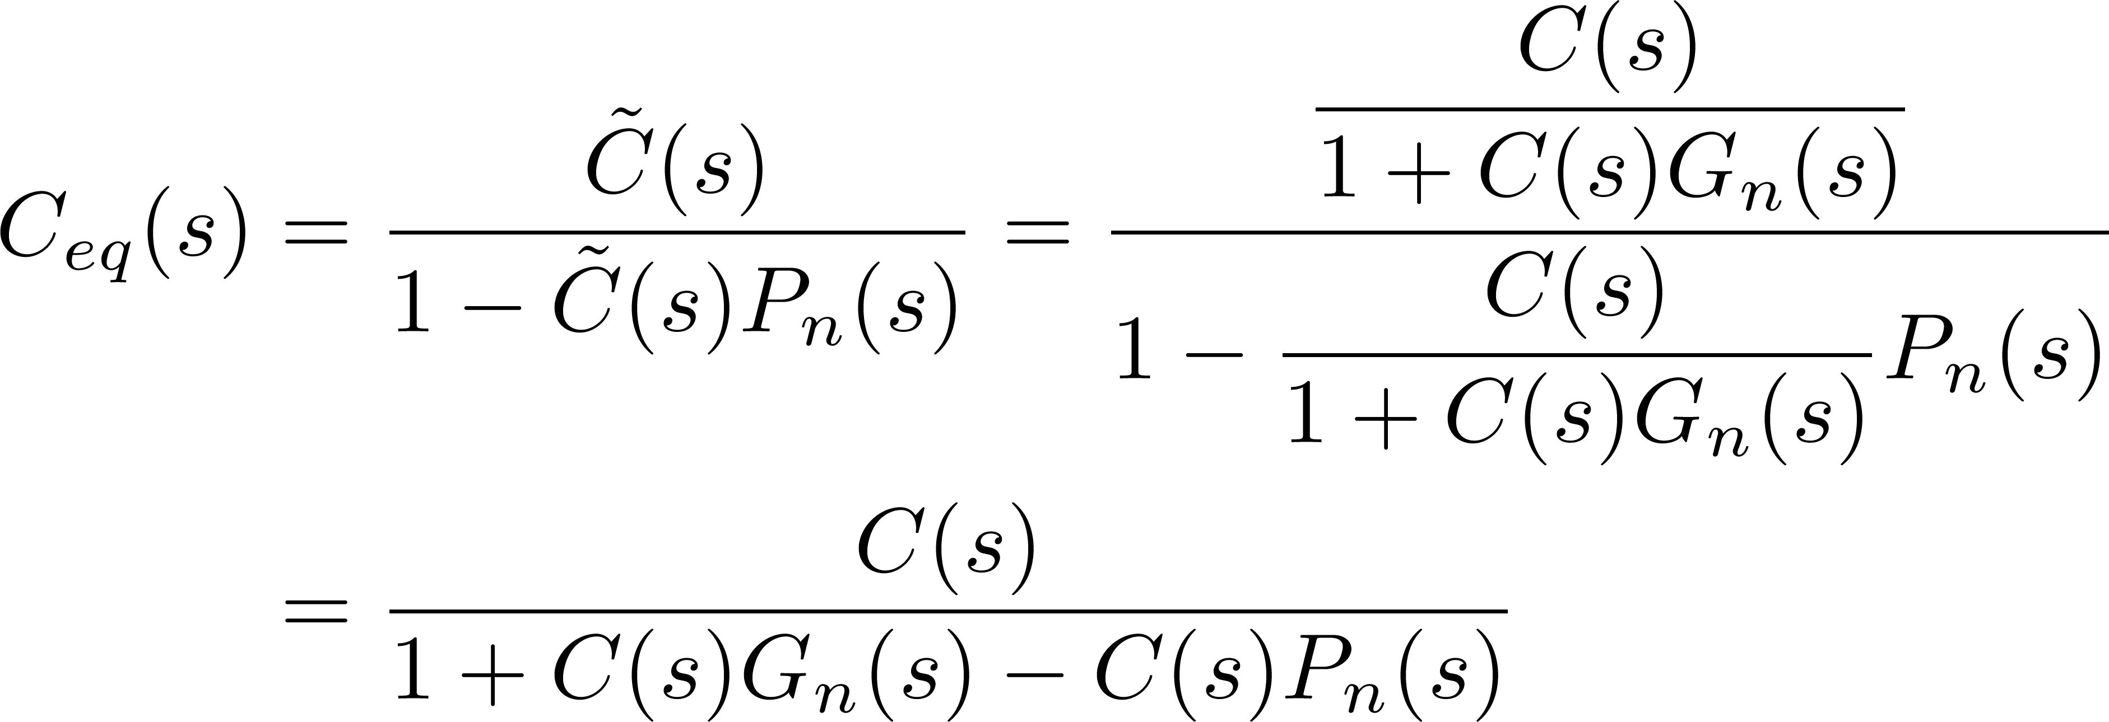











PREDICTOR DE SMITH
$$C_{eq}(s)$$
$$n_{1}(t)$$
$$r(t)$$
$$e(t)$$
$$u(t)$$
$$y(t)$$
+
+
$$\tilde{C}(s)$$
$$P(s)$$
+
$${P_{n}=G_{n}e}^{L_{n}s}$$
$$\hat{y}(t)$$
$$f(t)$$

Slide 22
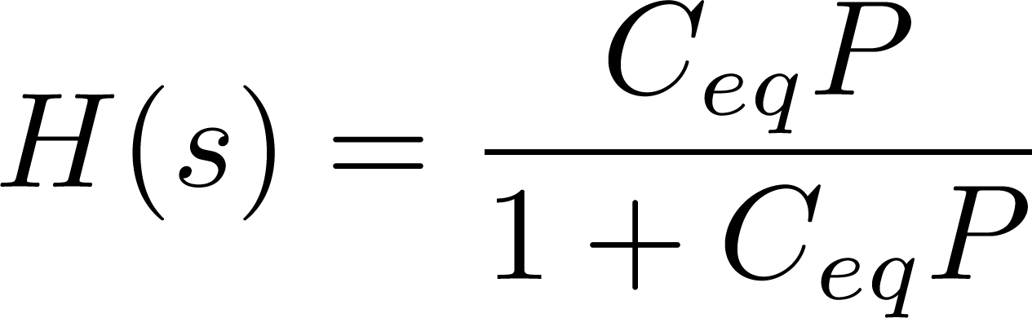
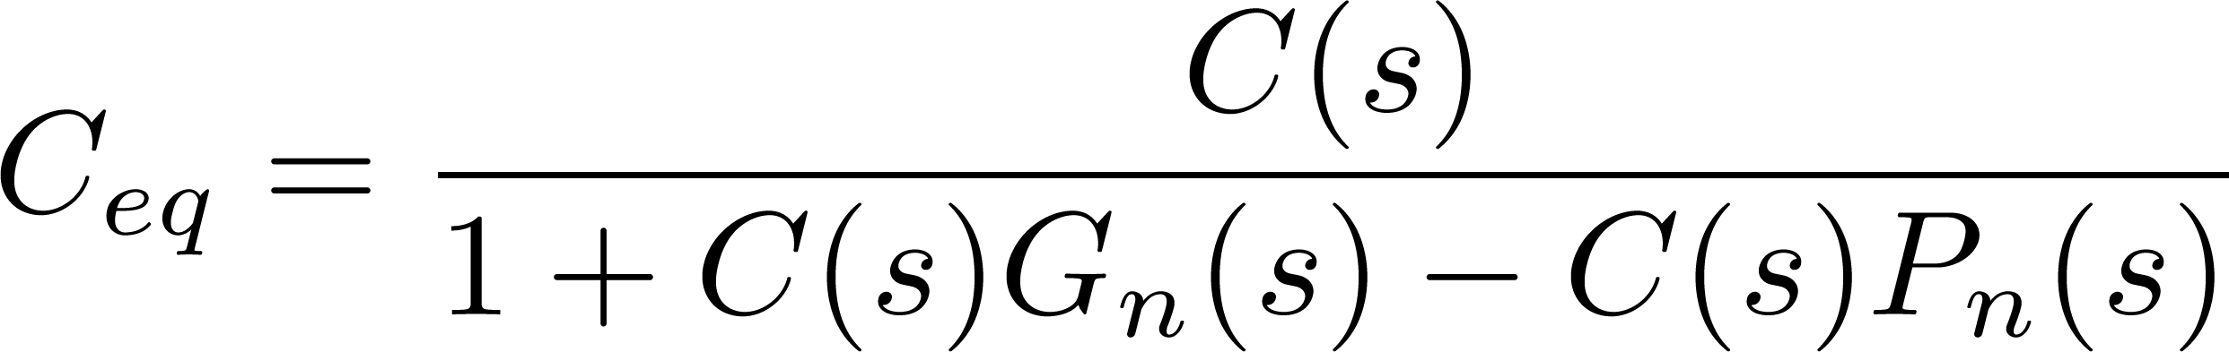








PREDICTOR DE SMITH
$$n_{1}(t)$$
$$r(t)$$
$$e(t)$$
$$u(t)$$
$$y(t)$$
+
$$C_{eq}(s)$$
$$P(s)$$
+
$$f(t)$$

Slide 23
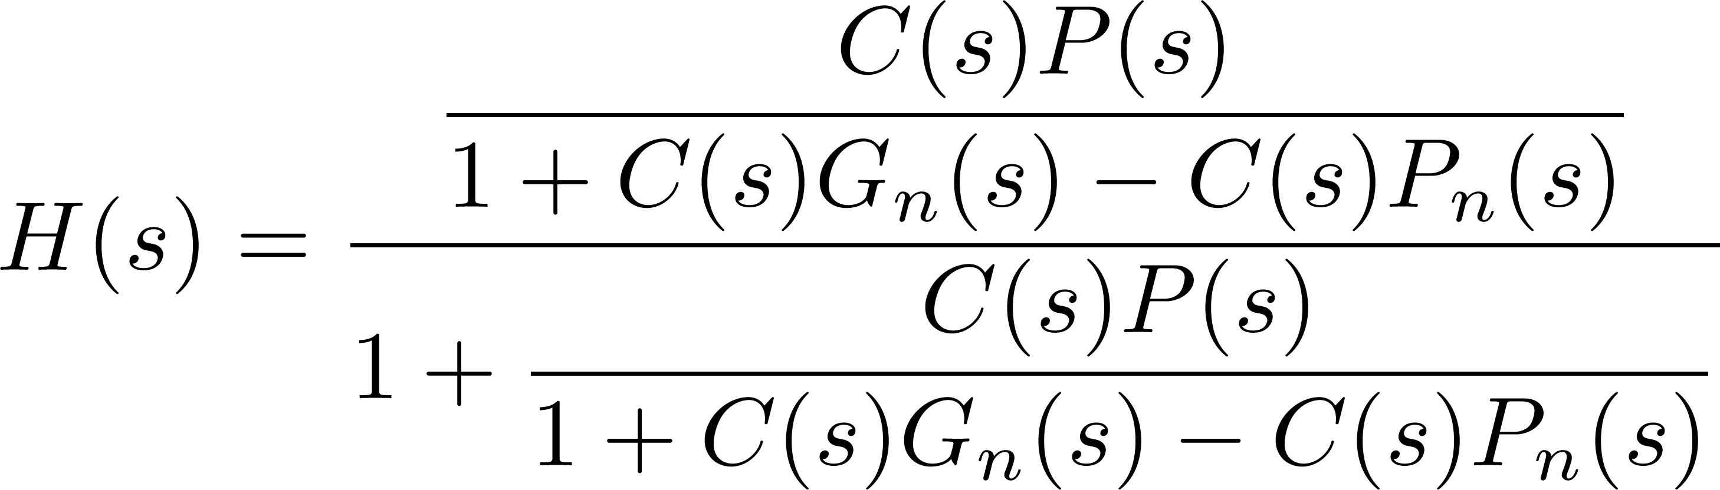
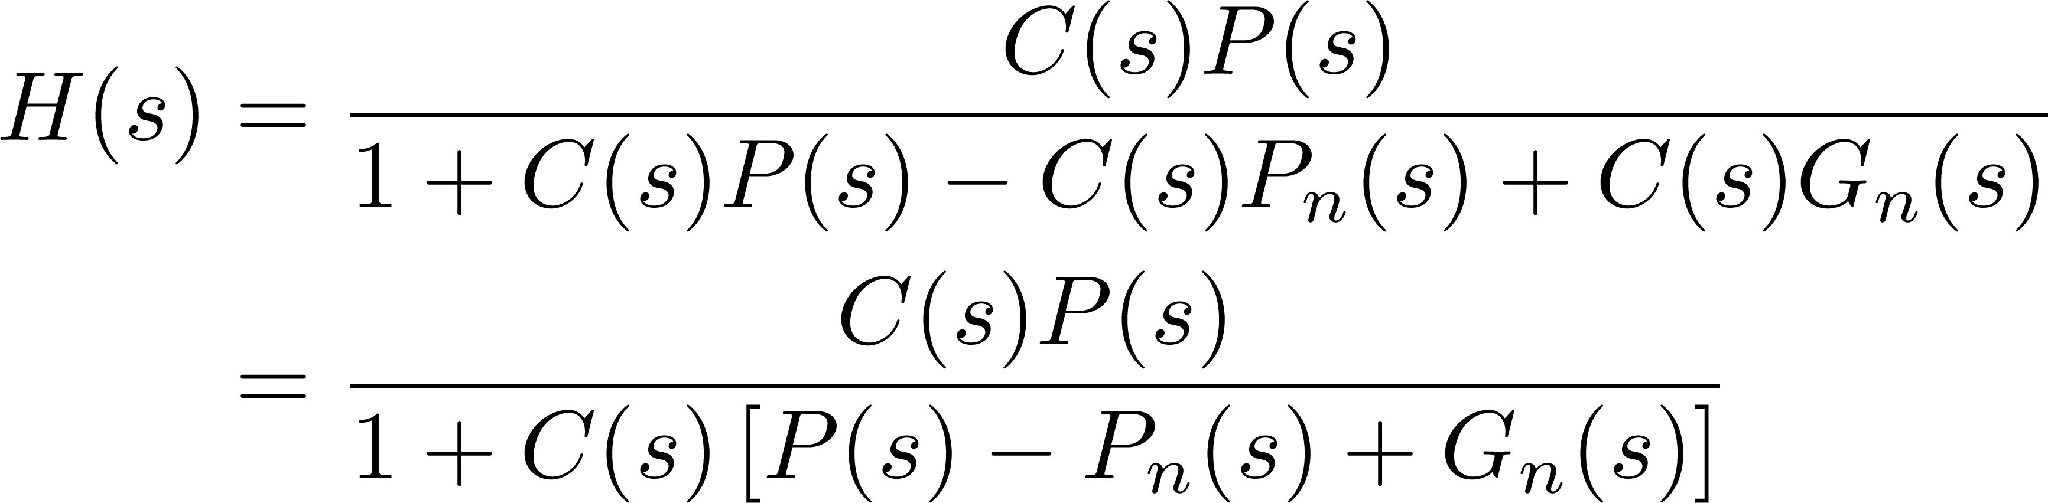
PREDICTOR DE SMITH

Slide 24
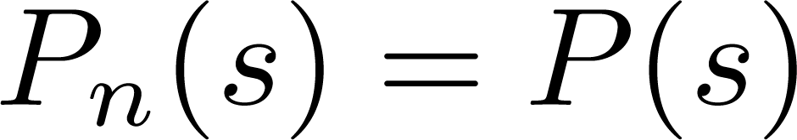
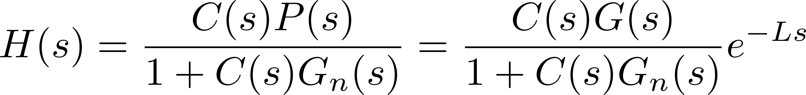
PREDICTOR DE SMITH

Slide 25
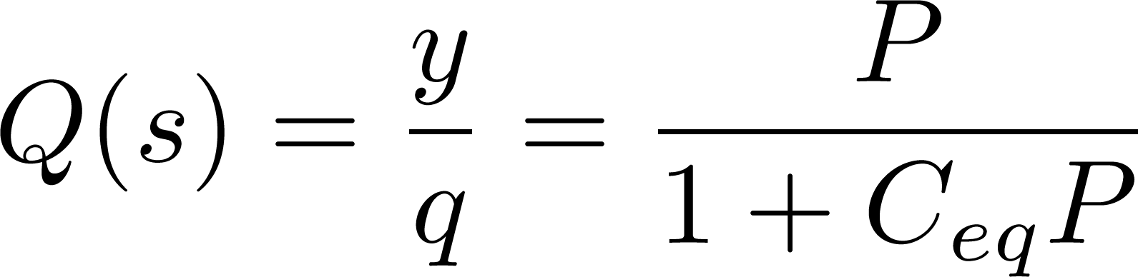
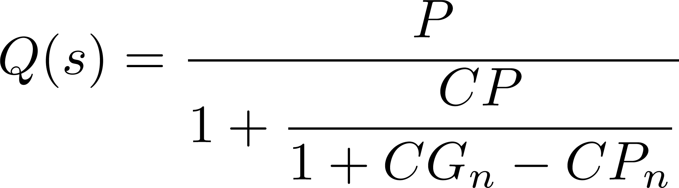
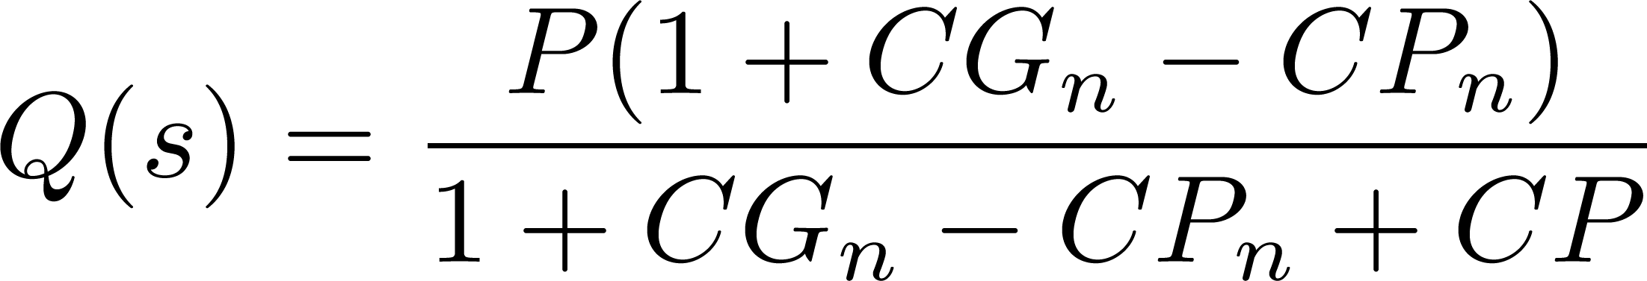
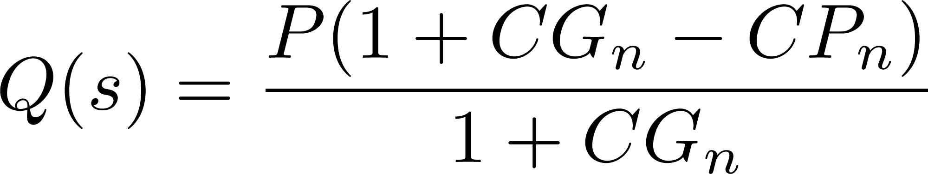





PREDICTOR DE SMITH
$$q(t)$$
$$r(t)$$
$$e(t)$$
$$u(t)$$
$$y(t)$$
+
$$C_{eq}(s)$$
+
$$P(s)$$

Slide 26
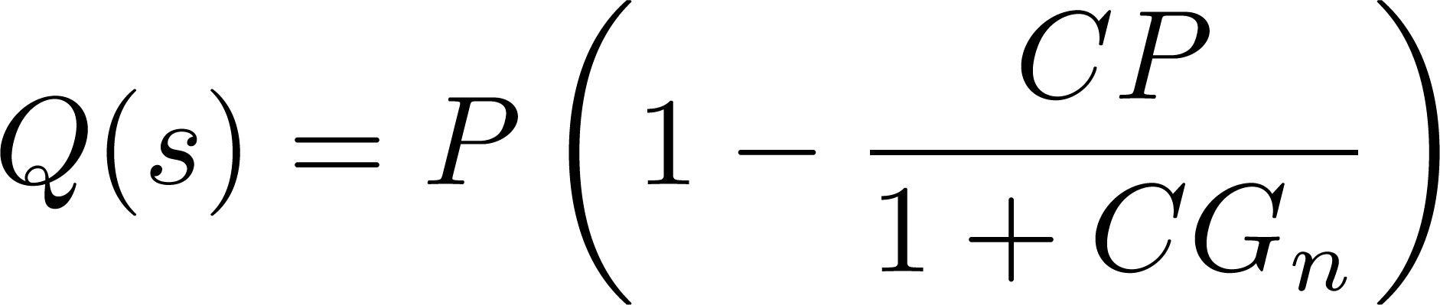
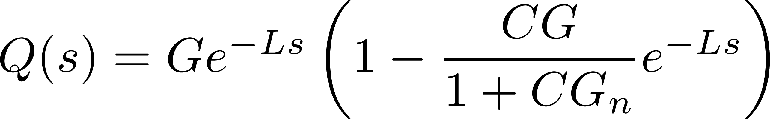
PREDICTOR DE SMITH
$$q(t)$$
$$r(t)$$
$$e(t)$$
$$u(t)$$
$$y(t)$$
+
$$C_{eq}(s)$$
+
$$P(s)$$

Slide 27
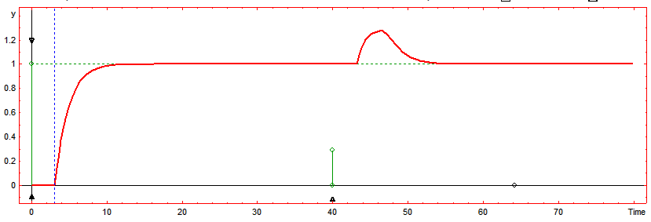






PREDICTOR DE SMITH
$$L_{1}$$
$$L_{2}$$
$$Polos dominantes$$
$$0$$
$$L_{1}$$
$$L_{2}$$
Perturbación

Slide 28
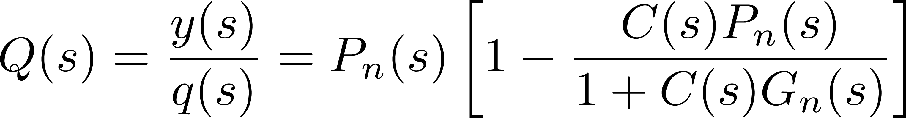
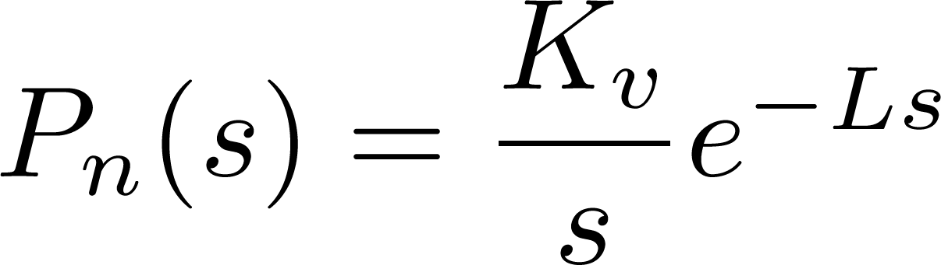
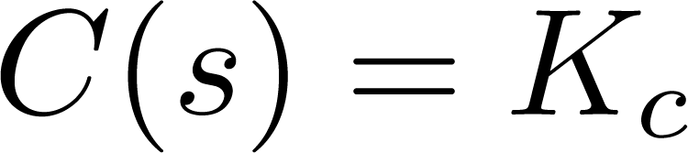
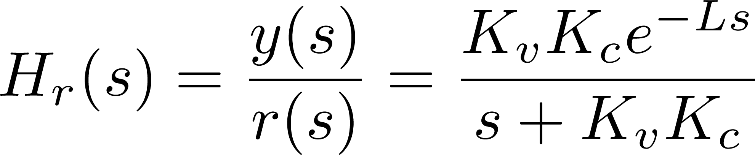
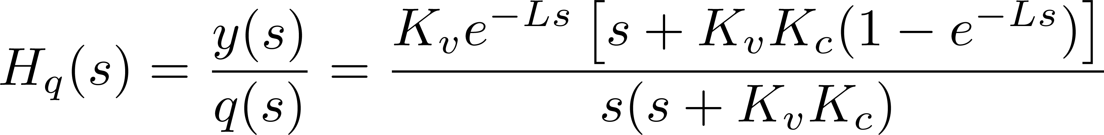
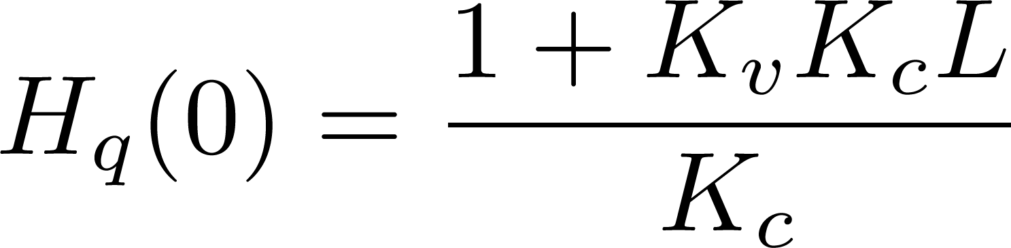
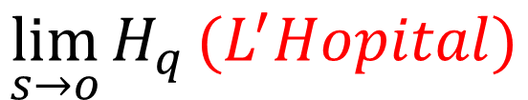
PREDICTOR DE SMITH (INTEGRADOR)
$$\lim_{s→o}{H_{q}}(L^{′}Hopital)$$

Slide 29
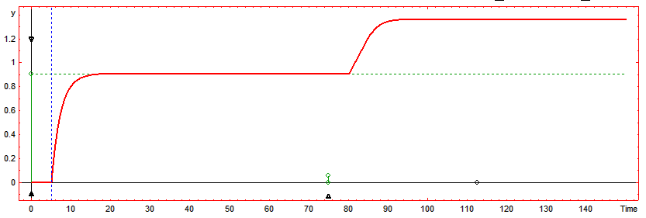
PREDICTOR DE SMITH (INTEGRADOR)

Slide 30
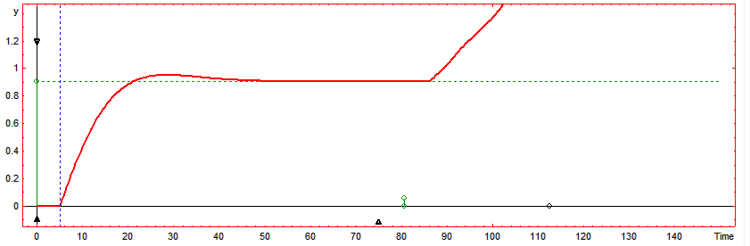
PREDICTOR DE SMITH (INESTABLE)

Slide 31
Bibliografía
NORMEY-RICO and CAMACHO. Control of Dead-time Processes. Springer. Berlin, 2007.

